Slide 1





EVANGELISMO FEMININO 2026

Slide 2



Slide 3



“Deixem que cresçam juntos até a colheita. E, no tempo da colheita, direi aos ceifeiros: ‘Ajuntem primeiro o joio e amarrem-no em feixes para ser queimado; mas recolham o trigo no meu celeiro.’”
Mateus 13:30 (NAA)

Slide 4
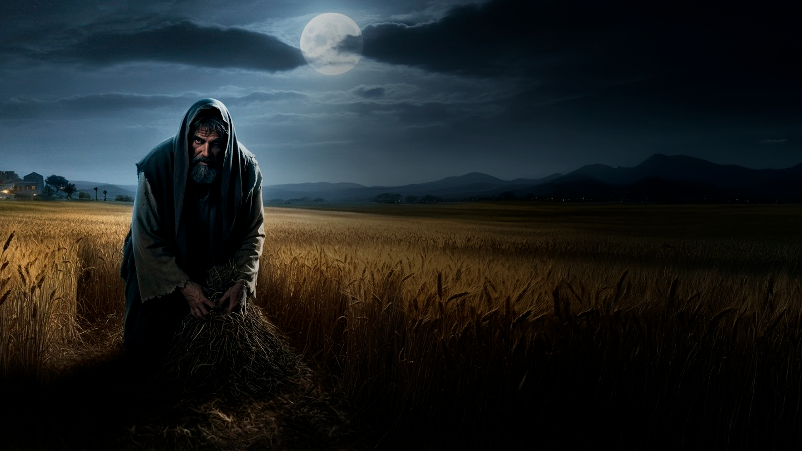
História
bíblica

Slide 5


A paciência de Deus é pedagógica. Ele sabe que arrancar o mal antes do tempo pode destruir o bem.

Slide 6


A bondade
é o brilho silencioso do Reino de Deus no meio do caos. É uma escolha ativa de cada um semear esperança, mesmo onde há joio, dúvida e injustiça.

Slide 7

“O pecado é um intruso, por cuja presença nenhuma razão se pode dar. É misterioso, inexplicável; desculpá-lo corresponde a defendê-lo.”
Ellen G. White, O Grande Conflito, p. 492

Slide 8
“Uma palavra compassiva, um ato de bondade, ergueriam fardos que pesam duramente sobre os ombros fatigados.”
Ellen G. White, O Maior Discurso de Cristo, p. 23

Slide 9
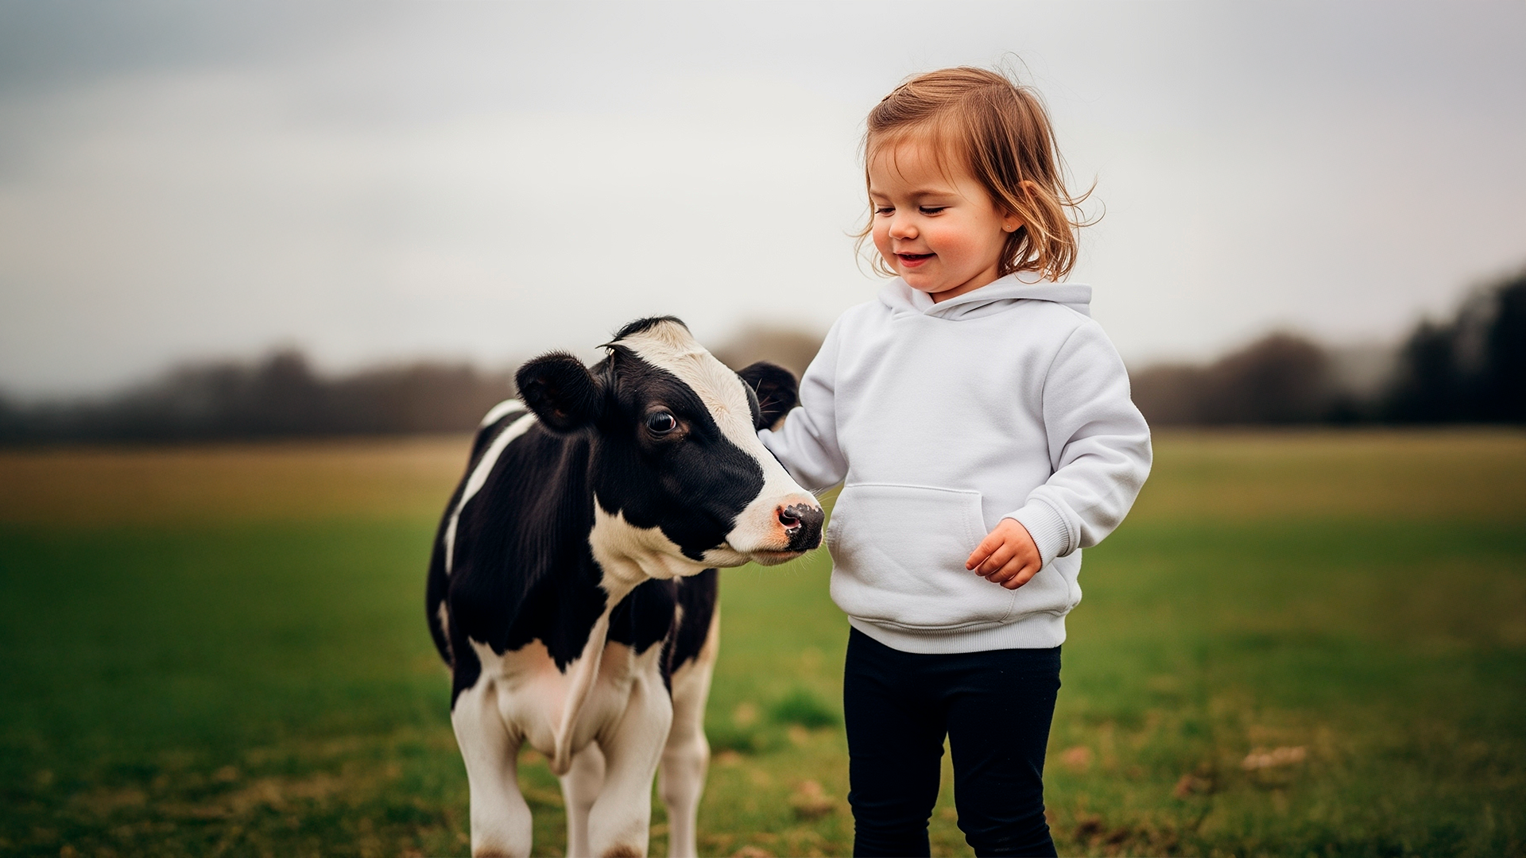

Slide 10


Slide 11

A bondade de
Deus é longânima.
Ela espera.

Slide 12


Slide 13

Ser bondoso
é pregar sem microfone. É postar na atitude além das redes sociais. É viver o sermão cuja oratória provém de um comportamento extraordinário.

Slide 14


Slide 15

A colheita
pode demorar, mas nunca falha. A semente que não responde hoje, certamente, florescerá no momento certo.

Slide 16


Slide 17
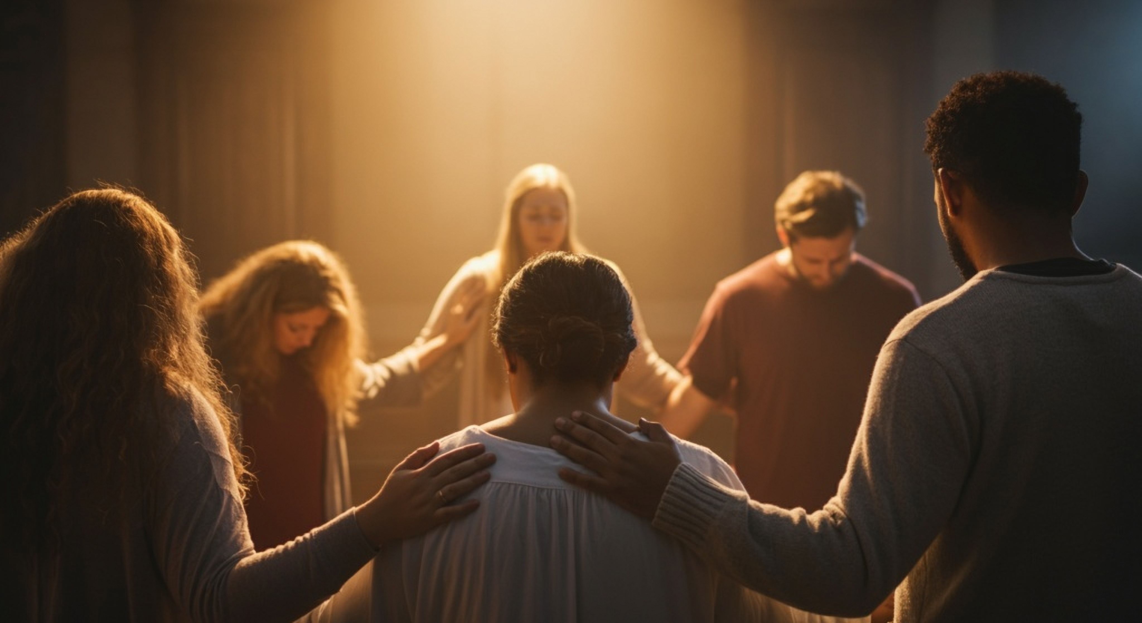
A bondade é a linguagem dos fortes que escolheram não gritar.
É a estratégia de Deus para vencer o mal: não com espada, mas com sementes.

Slide 18

Na arena da decisão, é a sua vez: você pode escolher
ser semente ou ser obstáculo.

Slide 19

Que tal abraçar o
evangelismo da bondade?

Slide 20
EVANGELISMO FEMININO 2026

